Slide 1
Desain Prosesor
Pertemuan ke 9

Slide 2
Prosesor
bagian utama dari komputer karena processor berfungsi untuk mengatur semua aktivitas yang ada pada komputer
Hardware ini berfungsi untuk melakukan segala macam proses dalam system komputer. Sehingga processor sangat menentukan kecepatan dan performa system komputer
Satuan kecepatan dari processor adalah MHz ( Mega Hertz ) atau GHz ( 1000 MegaHertz ), dimana semakin besar nilainya semakin cepat proses eksekusi pada komputer

Slide 3
Sudut Pandang Prosesor
Level Sistem
Level Arsitektur
Level Transfer Register
Level Gerbang

Slide 4
Eksekusi Program
Pemrosesan data
Penyimpanan data
Interface dengan subsistem lain
Memori utama
Memori chace
Pergerakan data
Pengontrol DMA
Pengontrol I/O

Slide 5
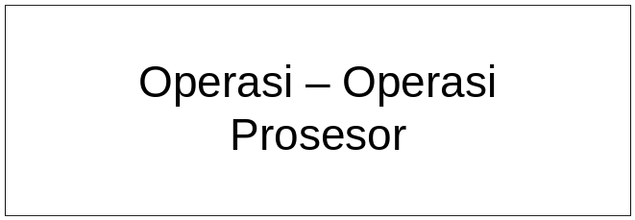





Eksekusi Program
Pemrosesan data
Penyimpanan data
Pergerakan data

Slide 6


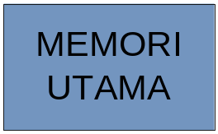
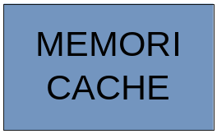
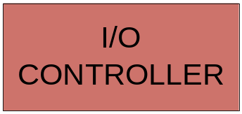
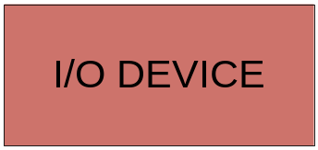
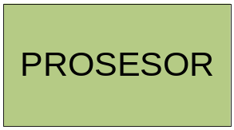
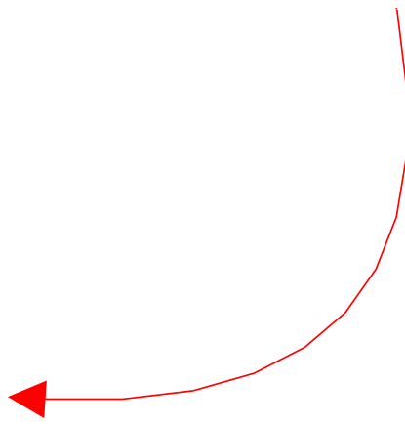
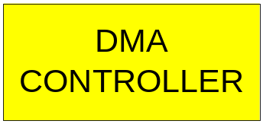


Interface dengan subsistem lain
Memori utama
Memori chace
Pengontrol DMA
Pengontrol I/O
Persetujuan BUS

Slide 7
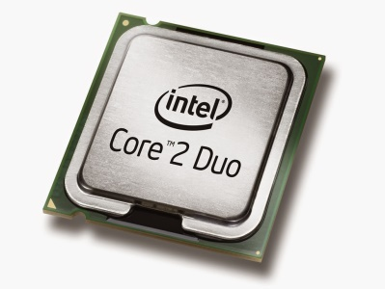
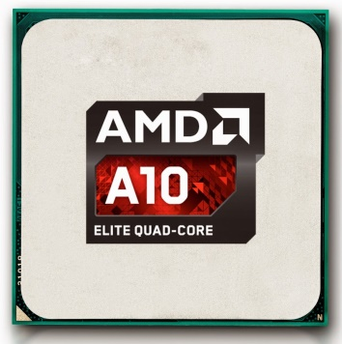
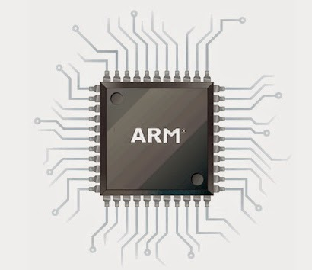
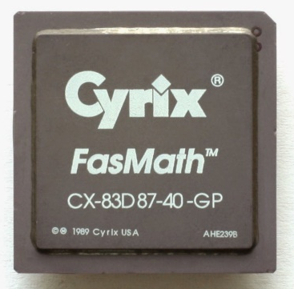
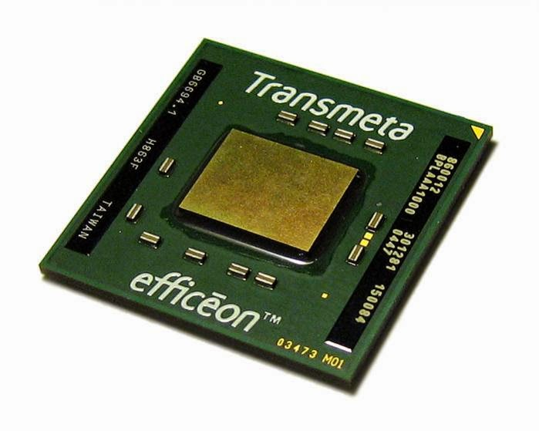
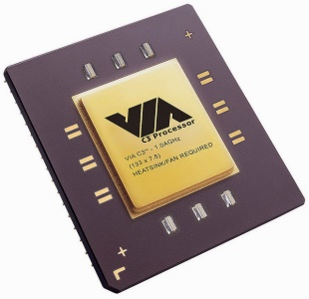
Macam-macam Prosesor
Intel
AMD
ARM
Cyric
Transmeta
Via

Slide 8
Memori Utama
Memori Utama
RAM
(Random Access Memory)
Input Storage digunakan untuk menampung input yang dimasukkan lewat alat input
Program Storage digunakan untuk menyimpan semua instruksi program yang akan diproses
ROM
(Read Only Memory)
Working Storage digunakan untuk menyimpan data yang akan diolah dan hasil dari pengolahan
Output Storage digunakan untuk menampung hasil akhir dari pengolahan data yang akan ditampilkan ke alat output

Slide 9
Memori Utama
Memori Utama
RAM
ROM
Mengatur penampilan karakter
Pengisian tombol kunci
Bootstrap/booting

Slide 10
Memori Utama
Bootstrap/booting, program diperlukan pada waktu pertama kali sistem komputer diaktifkan
Cold booting, proses mengaktifkan sistem komputer pertama kali untuk mengambil bootstrap program dari keadaan listrik mati
Warm booting, proses pengulangan pengambilan bootstrap program dalam keadaan komputer masih hidup

Slide 11
Memori Utama
RAM
Bersifat volatile
Isinya akan hilang jika listrik komputer tiba2 mati
ROM
Isinya tidak hilang bila listrik komputer dimatikan
Bersifat non volatile
Sebagai penyimpanan sementara
Penyimpanan permanen

Slide 12
Memori Utama
Memori Utama
RAM
SDRAM
ROM
PROM
EPROM
EEPROM
RAM
RDRAM
SRAM
EDO RAM

Slide 13
Memori Utama
DRAM
Dynamic Random Access Memory
SDRAM
Sycnchronous Dynamic RAM
Jenis RAM yang kelanjutan dari DRAM yang telah disinkronisasi oleh clock sistem serta memiliki kecepatan yang lebih tinggi dari DRAM
RDRAM
Rambus Dynamic RAM
Jenis memori yang lebih cepat dan lebih mahal dari SDRAM
SRAM
EDO RAM
Jenis RAM yang secara berkala harus disegarkan oleh cpu agar data yang ada didalamnya tidak hilang
Static RAM
Jenis memori yang tidak memerlukan penyegaran dari cpu agar data yang ada didalamnya tetap tersimpan dengan baik
Extended Data Out RAM
Jenis memori yang digunakan pada sistem yang menggunakan pentium

Slide 14
Memori Utama
PROM
Programmable Read Only Memory
Rom yang dapat diprogram sekali saja dan tidak dapat diubah kembali
EPROM
Erasable PROM
Rom yang dapat dihapus dengan sinar ultraviolet serta dapat diprogram kembali berulang-ulang
EEPROM
Electrically EPROM
Rom yang dapat dihapus secara elektronik dan dapat diprogram kembali

Slide 15
Hubungan antara cpu dengan memori utama dan device I/O
BUS
Jalur transportasi informasi antara dua atau lebih device dalam sistem komputer
Data Bus
Jalur transportasi data dan instruksi
Address Bus
Jalur transportasi alamat di main memory untuk data dan instruksi yang akan diambil atau direkam
Control Bus
Jalur untuk mengirimkan sinyal sebagai pemberitahuan akan dikirim atau telah menerima informasi yang dikirimkan dari satu device ke device lain

Slide 16
Keterhubungan cpu, memori dan I/O
Address Bus
Memori Utama
Prosesor / CPU
Device I/O
Control Bus
Data Bus

Slide 17
Keterhubungan cpu, memori dan I/O melalui register
CPU
ALU
IR
Accumulator
PC
Control Unit
MDR
MAR
Control Bus
Address Bus
Data Bus
Memori Utama

Slide 18
Device I/O
Tidak dilekatkan langsung dengan bus tetapi melalui suatu I/O port atau I/O interface
Dapat berkomunikasi dengan CPU dengan cara mengirimkan informasi yang akan dikomunikasikan lewat bus
Informasi yang dikirim dari alat input/output (peripheral device) ke main memory atau ke register di CPU diletakan di I/O port dan dikirimkan lewat data bus
Demikian juga bila informasi dari main memory akan dikirimkan ke peripheral device juga melalui data bus dan diterima di I/O port

Slide 19
DMA (Direct Memory Access) Controller
suatu konsep yang akan membuat komunikasi informasi antara peripheral device dengan main memory akan lebih efisien
DMA controller mempunyai suatu processor sendiri di dalamnya berupa IC khusus yang akan menangani operasi baca dan tulis antara main memory dan device peripheral
CPU cukup sekali saja memberi signal ke DMA controller untuk melakukan pengiriman sejumlah blok data antara main memory dengan device peripheral, yang selanjutnya urusan pengiriman data tersebut akan dilakukan oleh processor di DMA tanpa turut campur dari CPU, sehingga dapat melakukan pekerjaan yang lain
biasanya digunakan untuk device peripheral yang mempunyai kecepatan tinggi yang membutuhkan pengiriman blok data yang besar, misalnya hard disk drive

Slide 20
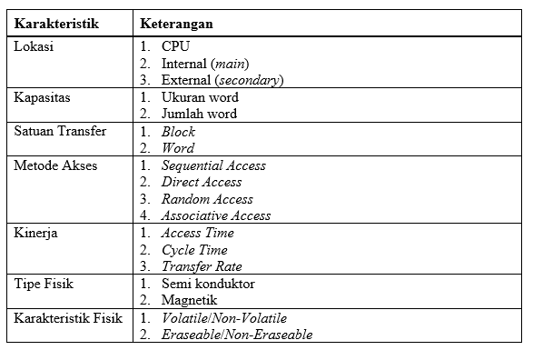
Karakteristik Sistem Memori

Slide 21
Cache Memory
Cache memory merupakan lokasi data sementara antara prosesor dengan main memory
Cache memory ini adalah memori tipe SDRAM yang memiliki kapasitas terbatas namun memiliki kecepatan yang sangat tinggi dan harga yang lebih mahal dari memori utama
Cache memory ini terletak antara register dan RAM (memori utama) sehingga pemrosesan data tidak langsung mengacu pada memori utama
CPU
Cache Memory
Memori Utama
Word
Transfer
Block
Transfer

Slide 22
Karakteristik cache memory
Kapasitas relatif lebih kecil dari main memory, tetapi memiliki kecepatan yang relativ lebih tinggi dibanding main memory
Cache memory merupakan suatu memori buffer (salinan data) bagi memori utama
Meskipun cache menggunakan informasi yang tersimpan dalam memori utama, tetapi ia tidak berhadapan secara langsung dengan memori utama
Word yang disimpan didalam cache memory adalah word yang diambil dari main memory, yang dikerjakan sesuai perintah CPU

Slide 23
Faktor-faktor yang mempengaruhi desain prosesor
Teknologi
Efisiensi
Pemrograman
Performa
Desain Prosesor
Ruang
Keandalan
Biaya

Slide 24
Proses Desain Prosesor
Komponen Hardware
Basis pengetahuan
Teknik
Algoritma
Set Instruksi
Desain datapath
Desain Prosesor
Format Operand
Desain control unit
Desainer yg mengevaluasi kegunaan dan keterbatasan dari opsi yg tersedia
Biaya
Arsitektur komputer

Slide 25
Langkah-langkah desain prosesor
Mengerti dengan baik setiap instruksi
→ Menetapkan makro-operasi dalam hubungannya dengan arsitektur komputer yang diberikan.
Menetapkan sumber daya hardware yang dibutuhkan
→ (untuk mengimplementasikan makro-operasi) dalam hubungannya dengan item hardware yang terlihat oleh pemrogram (register, flag, stack, dll)

Slide 26
Langkah-langkah desain prosesor
Menerjemahkan setiap instruksi/makro-operasi
→ dengan satu atau lebih operasi transfer register
Mendesain datapath
→ (dimulai dengan penetapan sumber daya pada langkah ke 2) yang diperlukan untuk pelaksanaan operasi-operasi transfer register dan penetapan titik-titik kontrol.

Slide 27
Langkah-langkah desain prosesor
Menganalisa datapath
→ menganalisa apakah sirkuit datapath dapat dikurangi dengan menggabungkan desain untuk berbagai instruksi dan mengeliminasi sirkuit-sirkuit yang berlebihan.
Mengaktifkan titik-titik kontrol

Slide 28
Bahasa Transfer Register
RTL (Register Transfer Language)
sebuah notasi yang digunakan untuk menentukan transfer mikro operasi antar register, lebih ke tingkah laku instruksi dan organisasi sebuah komputer
Contoh R3 ;= R1 menujukkan suatu transfer register sederhana yang melibatkan dua register R1 dan R3 dimana isi register R1 ditransfer (disalin) ke register R3

Slide 29
4 Tipe Mikro operasi
  Mikro operasi transfer register
  Mikro operasi aritmetika
  Mikro operasi logika
  Mikro operasi pergeseran

Slide 30
4 Tipe Mikro operasi
  Mikro operasi transfer register
  → Menyalin isi salah satu register ke register lain tanpa mengubah isi sumber
  Mikro operasi aritmetika
  Mikro operasi logika
  Mikro operasi pergeseran

Slide 31
4 Tipe Mikro operasi
  Mikro operasi transfer register
  Mikro operasi aritmetika
  → Melakukan operasi aritmetika pada data dalam register
  Mikro operasi logika
  Mikro operasi pergeseran

Slide 32
4 Tipe Mikro operasi
  Mikro operasi transfer register
  Mikro operasi aritmetika
  Mikro operasi logika
  → Melakukan operasi manipulasi bit pada data dalam register
  Mikro operasi pergeseran

Slide 33
4 Tipe Mikro operasi
  Mikro operasi transfer register
  Mikro operasi aritmetika
  Mikro operasi logika
  Mikro operasi pergeseran
  → Melakukan operasi pergeseran pada data dalam register. Misal : pergeseran logika, seperti bit 0 masuk kedalam posisi bit kosong (terkiri atau terkanan)

Slide 34
  Mikro operasi transfer register
Contoh R3 ;= R1 menujukkan suatu transfer register sederhana yang melibatkan dua register R1 dan R3 dimana isi register R1 ditransfer (disalin) ke register R3
R1
R3
clock
R3;=R1

Slide 35
  Mikro operasi aritmetika
No | Notasi | Keterangan
1 | R5 ;= R1 + R3 | Isi register R1 dan R3 dijumlahkan dan hasilnya disimpan di R5
2 | R5 ;= R1 – R3 | Isi R3 dikurangkan dari isi R1 dan hasilnya di R5
3 | R3 ;= R3 | Isi R3 dikomplementkan
4 | R3 ;= R3` + 1 | Isi R3 diubah ke komplemen 2
5 | R5 ;= R1 + R3` + 1 | Isi R1 ditambahkan dengan komplemen 2 dari R3
6 | R1 ;= R1 + 1 | Isi R1 di-increment 1
7 | R1 ;= R1 - 1 | Isi R1 di-decrement 1

Slide 36
  Mikro operasi logika
∨ = operasi logika OR
∧ = operasi logika AND
⊕ = operasi logika EXCLUSIVE OR

Slide 37
  Mikro operasi pergeseran
Operasi geser logika ke kanan
0
Operasi geser logika ke kiri
0

Slide 38
  Mikro operasi pergeseran
Operasi geser melingkar ke kanan
0
Operasi geser melingkar ke kiri
0

Slide 39
  Mikro operasi pergeseran
Operasi geser aritmetika ke kanan
Bit tanda tetap
Operasi geser aritmetika ke kiri
Bit tanda tetap

Slide 40
Organisasi Datapath
Datapath merupakan komponen hardware
Diistilahkan sebagai:
ALU
Register sebagai penyimpanan sementara
Sirkuit driver untuk mentransmisikan sinyal ke unit eksternal (memori, I/O)
Sirkuit receiver untuk menerima sinyal dari unit eksternal

